Slide 1
Школа полного дня «Территория успеха»

Slide 2
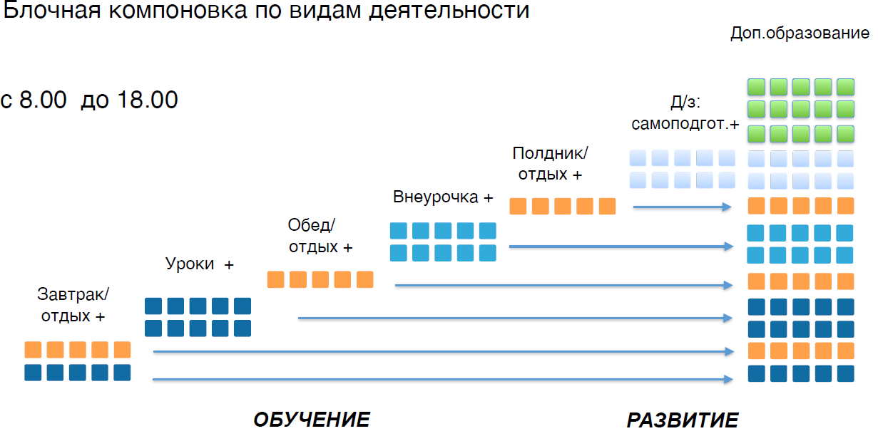
Линейное расписание

Slide 3
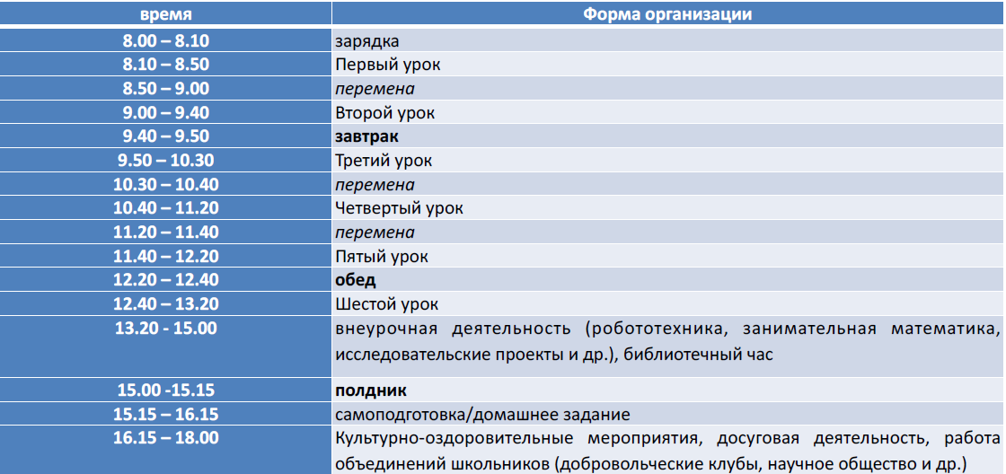
Традиционная модель «Внеурочно-досуговая»

